Slide 1


PRO-JECT ESSENTIAL III
NOVÁ ŘADA CENOVĚ DOSTUPNÝCH GRAMOFONŮ

Slide 2
NOVÁ ŘADA GRAMOFONŮ PRO-JECT ESSENTIAL III
Flexi-range
Essential iii
Essential iii phono
Essential iii sb
Essential iii bluetooth
Essential iii digital
Essential iii recordmaster
V čase, kdy analog prožívá svůj comeback bychom vás rádi upozornili na novou řadu cenově dostupných gramofonů v katalogu značky Pro-Ject Audio Systems. Jedná se o komplexní sortiment šesti designově zpracovaných modelů, ve kterém si každý milovník analogu může vybrat svůj gramofon přesně na míru.

Slide 3
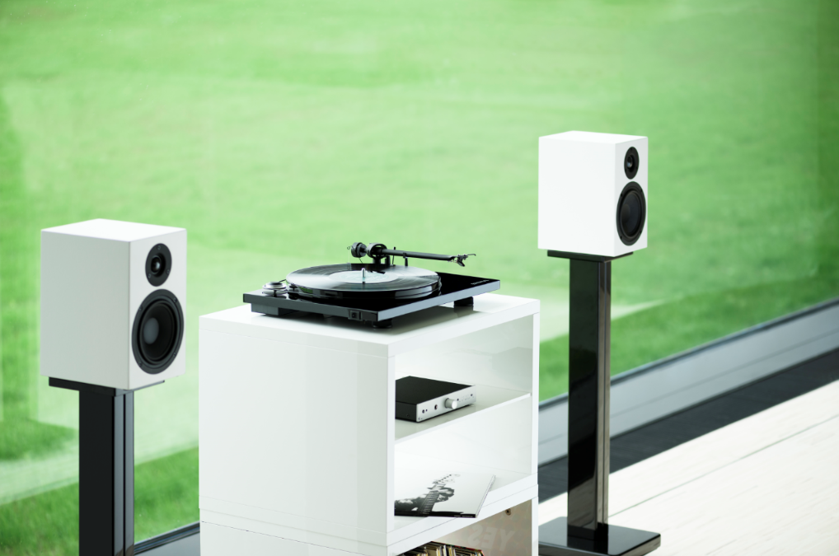
Gramofon od renomované značky
Dlouhá životnost, vyrobený z kvalitních komponent v České republice, špičkové zpracování a kdykoli dostupný záruční i pozáruční servis
Řada Flexi-Range zahrnuje šest různých modelů, z nichž si jistě vybere každý příznivce vinylů, ať přemýšlí nad upgrade starého přehrávače, nebo se jedná o posluchače, který se právě
rozhoduje zakoupit svůj první
gramofon. Vybírat může od
cenově výhodného základního
modelu Essential III, přes
gramofon s Bluetooth
vysílačem aptX, po plně
vybavený model RecordMaster
s elektronickou regulací otáček,
A/D převodníkem a USB výstupem.
Gramofony z řady ESSENTIAL III
jsou již z výroby osazeny kvalitní a
osvědčenou přenoskou ORTOFON
OM10. Povrchová úprava je vždy ve
vysokém lesku a dostupné barvy
jsou: červená, černá nebo bílá.

Slide 4
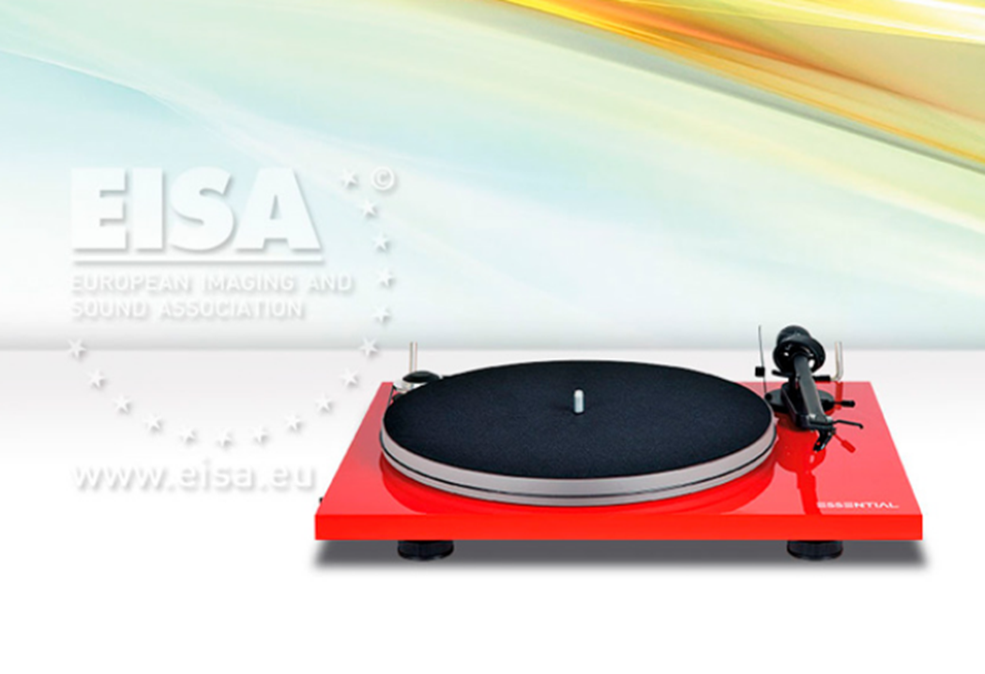

EISA AWARD
2017-2018
Celá řada gramofonů PRO-JECT ESSENTIAL III Flexi-Range byla vyhlášena jako “BEST VALUE TURNTABLE“, tedy gramofon s nejlepším poměrem výkon / cena.
https://www.eisa.eu/awards/pro-ject-essential-iii-flexi-range/?lang=cs

Slide 5
PŘEHLED JEDNOTLIVÝCH MODELŮ

Slide 6
ESSENTIAL III
TECHNICKÉ SPECIFIKACE
● Rychlost otáčení 33 a 45
● Pohon silikonovým
řemínkem
● Talíř z MDF 300 g s plstěnou
podložkou
● Kolísání otáček ± 0,19%
● Odstup signál / šum -65 dB
● Hliníkové rameno 8,6“
(efektivní délka 218,5 mm)
● Hmotnost ramene 9,5 g
● Přesah 18,5 mm
● Vložka ORTOFON OM10
s eliptickým hrotem
● Doporučený přítlak 10-30 mN
● Vysoce kvalitní signálový
RCA kabel
● Hmotnost 3,7 kg
● Rozměry včetně krytu
415 x 112 x 335 mm
Všechny modely z řady FLEXI-RANGE jsou založeny na standardní verzi ESSENTIAL III a mají stejné základní funkce

Slide 7
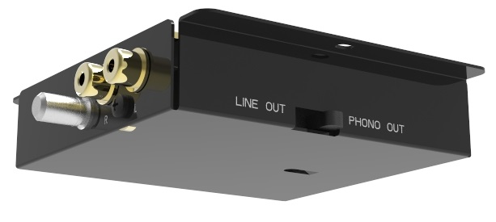
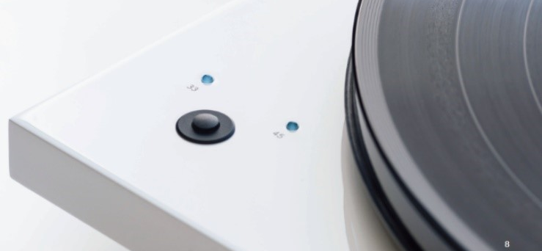
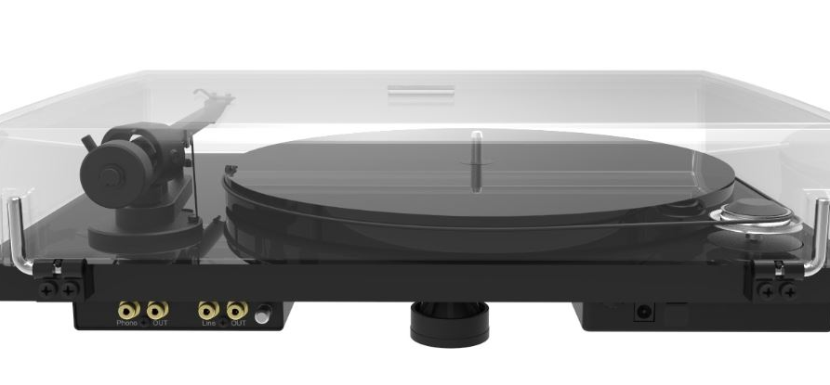


PŘEHLED JEDNOTLIVÝCH MODELŮ
ESSENTIAL III PHONO
ESSENTIAL III SB
ESSENTIAL III BLUETOOTH
Gramofon je vybaven vypínatelným MM předzesilovačem a lze jej tak přímo zapojit do jakéhokoli analogového vstupu na zesilovači.
Pro pohodlné a šetrné ovládání je u tohoto modelu integrován speed box - elektronické přepínání rychlosti otáčení talíře. Po manuálním přesunutí řemínku na větší průměr hnací kladky umožňuje také přehrávání rychlostí 78 r.p.m.
Kromě analogového výstupu je tento gramofon vybaven také Bluetooth vysílačem. Je tak předurčen pro bezdrátové připojení k externím Bluetooth zařízením, jako jsou například některé zesilovače, soundbary, aktivní reprosoustavy nebo sluchátka. Díky tomu si tento model oblíbí nejen příznivci dobrého zvuku, ale také zákazníci, kteří hledají elegantní doplněk do moderního interiéru. Zároveň však nabízí další možnosti připojení: přes integrovaný phono předzesilovač přímo do linkového vstupu zesilovače, nebo lze předzesilovač obejít a využít tak phono předzesilovač externí.
“Další vynikající gramofon z dílny Pro-Ject s lákavou možností upgrade.
Inteligentní design, jednoduché nastavení, otevřený a detailní zvuk s jemnými výškami.“
WHAT HI⋆FI?

Slide 8
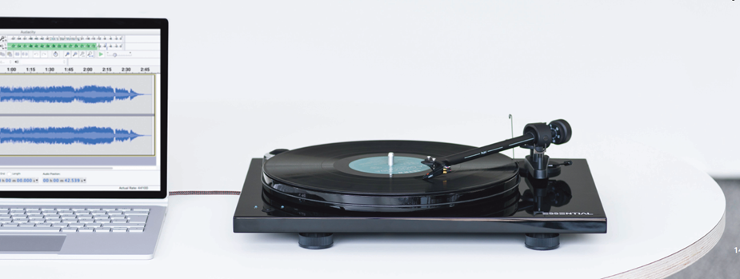
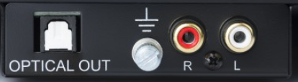

PŘEHLED JEDNOTLIVÝCH MODELŮ
ESSENTIAL III DIGITAL
ESSENTIAL III RECORDMASTER
Gramofon umožňuje kromě standardního analogového připojení z vestavěného vypínatelného phono předzesilovače také připojení k digitálním vstupům na zařízeních, která jsou jimi vybavena. Integrovaný A/D převodník s digitálním optickým výstupem umožňuje převod signálu volitelně mezi 24 bit/48 kHz nebo 24 bit/96 kHz. Gramofon tak můžete snadno připojit jak k analogovému linkovému vstupu zesilovače, tak k externímu phono předzesilovači, nebo k digitálnímu vstupu AV přijímače, soundbaru, apod.
Nejvybavenější model z řady FLEXI-RANGE. Kromě integrovaného vypínatelného phono předzesilovače disponuje také USB výstupem. Umožňuje tak navíc digitalizaci gramofonových desek do počítače. Určitě potěší i vestavěný speed box pro elektronické přepínání rychlosti otáčení. Zároveň nabízí také možnost přehrávání desek rychlostí 78 r.p.m. Pro tuto rychlost je nutné ručně přemístit řemínek na větší průměr hnací kladky.

Slide 9
Speciální limitované modely essential iii george harrison recordplayer
Limitovaná edice
série pouze 2500 kusů
Talíř z akrylátu
Designový potisk
Přenoska ortofon om10

Slide 10


Essential III Sgt. Pepper‘s Drum
Model vyrobený u příležitosti 50. výročí vydání nejúspěšnějšího alba THE BEATLES "Sgt. Pepper‘s Lonely Hearts Club Band" . Tento speciální, limitovaný model gramofonu Essential III, je s potiskem vyobrazení základního bubnu ze slavného alba. Mnohé mýty a teorie byly vytvořeny kvůli tomuto albu a obzvláště díky jeho obalu.
50 let od vydání přelomového alba Sgt. Pepper´s Lonely Hearts Club Band se fanoušci skupiny The Beatles dočkali reedice tohoto mistrovského díla. Rozšířená verze 2 LP 180 g se skládá ze stereofonního mixu na 1. LP a z dosud nezveřejněných, nově stereo smíchaných, 13 skladeb původního alba zařazených na 2. LP. Album si můžete vyhledat a zakoupit v katalogu Pro-Ject.

Slide 11
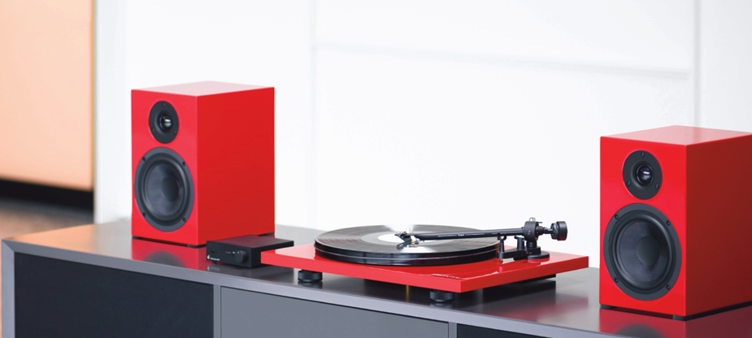
DĚKUJEME ZA POZORNOST
DOVOZCE DO ČR
AQ, s.r.o.
Severní 452
784 01 Červenka
Tel.: +420 585 342 232
E-MAIL: aq@aq.cz
www.aq.cz
www.project-audio.com

